Slide 1


感受人工智能的魅力
16汉班 徐仁君
指导教师：王素坤

Slide 2
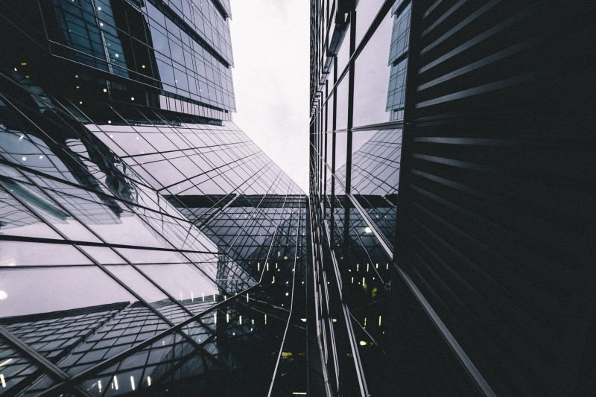
人机交互
01
自然语言学习
02
目录
机器学习
03
CONTENTS
图像识别与生物识别
04

Slide 3
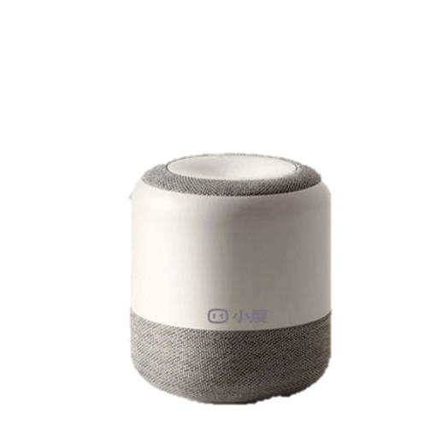
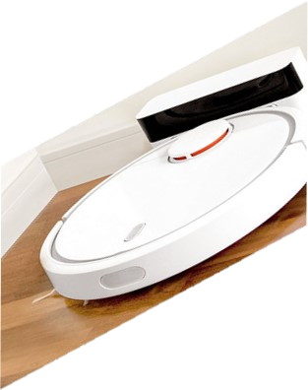
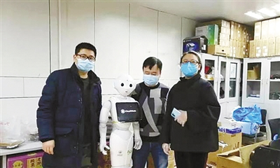

人工智能离我们并不遥远，扫地机器人，小度智能音箱等人工智能元素早已渗透到了我们的生活中。新型冠状病毒感染的重灾区湖北部分医院也开始使用机器人来给各个病房派发药品，很大程度上减少了医生与病患接触，降低了感染的风险。

Slide 4
机器学习
人机交互
图像识别与生物识别
自然语言学习

Slide 5
人机交互
1

Slide 6
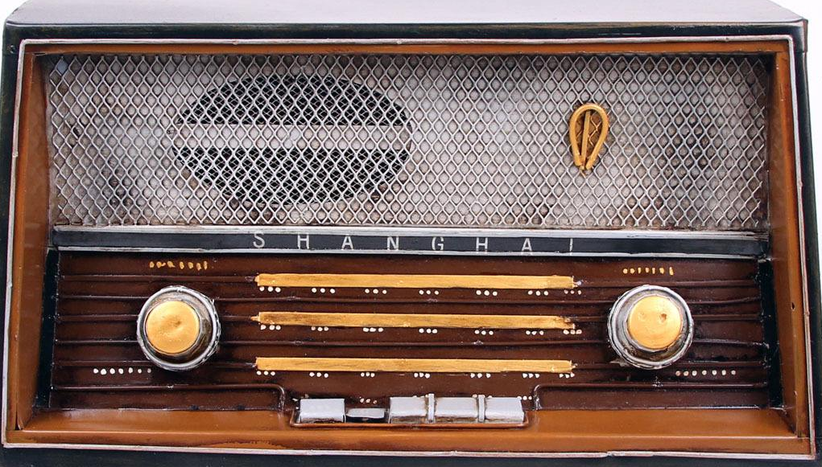
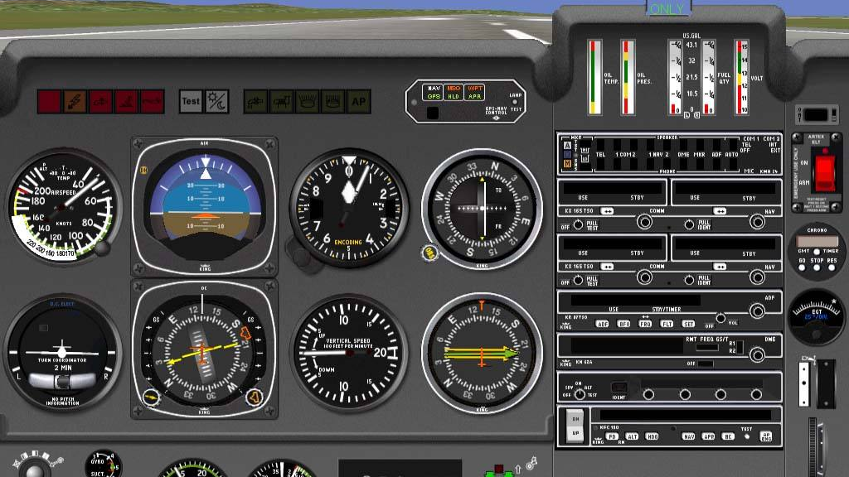
人机交互主要是研究人与计算机之间的信息交换,
包括人到计算机的信息交换和计算机到人的信息交换

Slide 7
向计算机传递信息
手
鼠标
键盘
摄像头
话筒

Slide 8

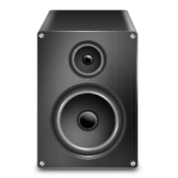

计算机向人提供信息
音箱
打印机
显示器

Slide 9
自然语言学习
2

Slide 10
机器翻译
自然语言处理技术是计算机科学和人工智能领域中的一个重要方向，主要研究实现人与计算机之间用自然语言进行有效通信、交流的各种理论和方法。
自然语言处理系统
语义理解
问答系统

Slide 11
机器翻译
机器翻译
机器翻译利用计算机技术实现从一种自然语言到另外一种自然语言的翻译
机器翻译的一般过程包括源语言文字的输入、识别与分析、生成与综合和目标语言的输出
语义理解
语义理解
语义理解(机器阅读理解)则是利用计算机技术实现对文本篇章的理解，并且回答与篇章相关的问题。
语义理解更注重对上下文的理解及对答案精准程度的把控。
自然语言处理系统
问答系统
问答系统
问答系统技术指让计算机像人类一样用自然语言与人交流的技术。
人们可以向问答系统提交用自然语言表达的问题，系统会返回关联性较高的答案。

Slide 12
机器学习
3

Slide 13
机器学习的实现
历史数据
训练
模型
输入
预测
新的数据
未知属性

Slide 14
机器学习技术
人工智能在生活中应用广泛，也要归功于机器学习技术。语音识别、图像识别都有它的身影。
机器学习研究计算机怎样模拟或实现人类的学习行为，以获取新的知识或技能，重新组织已有的知识结构使之不断改善自身的性能，是人工智能技术的核心。
基于数据的机器学习是现代智能技术中的重要方法之一，研究从观测数据出发寻找规律，利用这些规律对未来数据或无法观测的数据进行顶测。

Slide 15
4
图像识别与生物识别

Slide 16
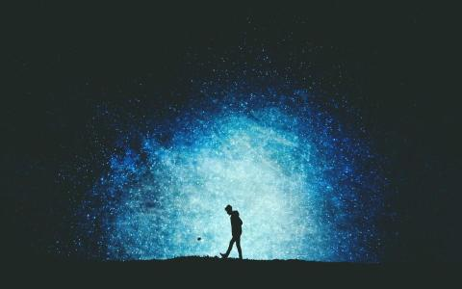
图像识别技术
图像识别是利用计算机对图像进行处理、分析和理解，以识别各种不同模式的目标和对象的技术。图像识别技术是以图像的主要特征为基础的。每个图像都有其特征。
A
P
Y

Slide 17
生物识别技术
对生物特征取样
对个体身份进行
认证识别
提取唯一特征
将这些代码组合成具
有代表性的特征模板
转换成相应的代码

Slide 18
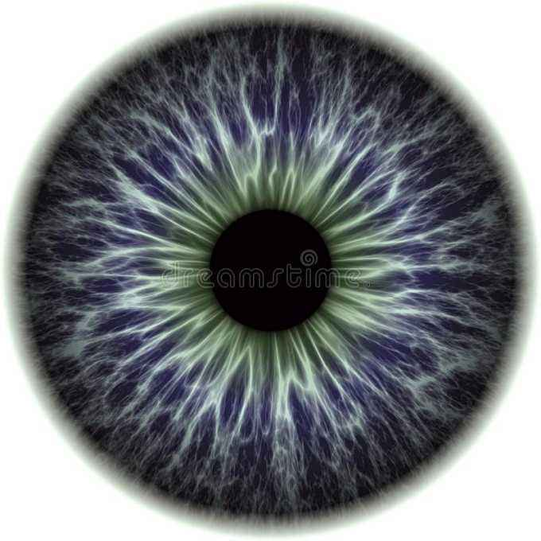
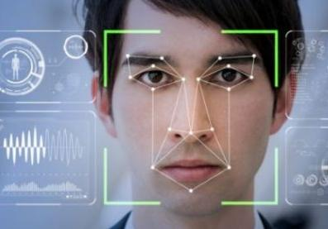

生物特征识别技术
生物特征识别技术涉及的内容十分广泛，包括指纹、掌纹、人脸、虹膜、脉搏、步态等多种生物特征，其识别过程涉及图像处理、计算机视觉、语音识别、机器学习等多项技术。

Slide 19
THANK YOU
延时符

